Slide 1

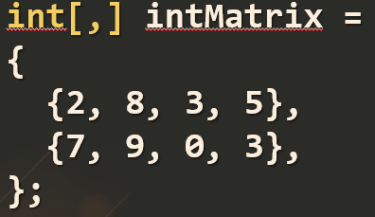

Многомерни масиви
Масиви с повече размерности
Програмиране
Учителски екип
Обучение за ИТ кариера
https://it-kariera.mon.bg/e-learning/
https://github.com/BG-IT-Edu/School-Programming/tree/main/Courses/Applied-Programmer/Programming-Fundamentals

Slide 2

Съдържание
Какво е многомерен масив?
Двумерни масиви – матрици
Многомерни масиви
размерности
индексиране

Slide 3
Какво е многомерен масив?
Двумерен масив = таблица (или матрица)
Всеки елемент се определя чрез:
номер на реда
номер на колоната
Многомерен масив = масив от масиви:
Двумерен масив = масив от едномерни масиви
Тримерен масив = масив от двумерени масиви
Четиримерен масив = масив от тримерни масиви
Основните правила от едномерни масиви важат и за многомерени

Slide 4
Двумерен масив – таблица или матрица
Има rows x columns на брой елементи, където:
rows е броят на редовете, а
columns – броят на на колоните
Размера на масива е постоянен
Елементите са от един и същ тип
Елементите са номерирани с два индекса:
Ред – от 0 до rows-1
Колона – от 0 до columns-1
 | 0 | 1 | 2 | 3
0 | 2 | 8 | 3 | 5
1 | 7 | 9 | 0 | 3

Slide 5
Деклариране на многомерен масив
Eдномерен масив от цели числа декларирахме чрез:
Двумерен масив декларираме така:
Аналогично е и за тримерен масив:
Няма теоретично ограничение за броя на размерностите
int[] simpleArray;
int[,] twoDimentionalArray;
int[,,] threeDimentionalArray;

Slide 6
Деклариране и заделяне
Отбелязването на променливата като многомерен масив не заделя памет за неговите елементи. За целта използваме new:
Двумерен масив от цели числа с 3 реда и 4 колони на ред
int[,] intMatrix = new int[3, 4];
float[,,] floatCube = new float[5, 5, 5];
Тримерен масив от 5 елемента, като всеки е двумерен масив с 5 реда и 5 колони

Slide 7
Инициализация на двумерен масив
Както при едномерените масиви, можем да зададем стойности на многомерния масив при деклариране:
// декларираме двумерен масив 2 х 4 (2 реда, 4 колони)
int[,] intMatrix =
{
{2, 8, 3, 5},
{7, 9, 0, 3},
};
 | 0 | 1 | 2 | 3
0 | 2 | 8 | 3 | 5
1 | 7 | 9 | 0 | 3

Slide 8
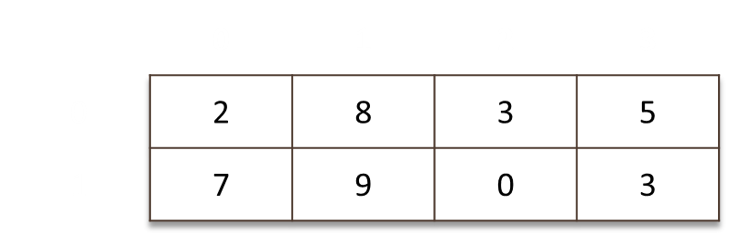
Достъп до елементите на многомерен масив
Както при едномерните масиви, така и при многомерните всички индекси започват от 0. Разликата е, че тук индексите са повече от 1.
Ето как достъпваме елементите на масива от предния слайд:
Индексите се отделят със запетаи!
intMatrix[0, 0]
intMatrix[0, 1]
intMatrix[0, 2]
intMatrix[0, 3]
intMatrix[1, 0]
intMatrix[1, 1]
intMatrix[1, 2]
intMatrix[1, 3]

Slide 9
Дължина на многомерен масив
Всяка размерност на многомерен масив може да има различна дължина спрямо останалите.
Всяка размерност се номерира по сходен начин с индекси.
За да разберем колко реда има двумерния масив:
А за да разберем колко колони има:
intMatrix.GetLength(0);
intMatrix.GetLength(1);

Slide 10
Пример: Отпечатване на матрица
int[,] intMatrix =
{
{2, 8, 3, 5},
{7, 9, 0, 3},
};
for(int row = 0; row < intMatrix.GetLength(0); row++)
{
for(int col = 0; col < intMatrix.GetLength(1); col++)
{
Console.Write(intMatrix[row, col]+" ");
}
Console.WriteLine();
}
Брой редове
Брой колони
Отпечатване на елемента
Прехвърляме се на нов ред

Slide 11
Пример: Вход / изход на матрица
int rows = int.Parse(Console.ReadLine()); //въвеждаме брой редове
int cols = int.Parse(Console.ReadLine()); //въвеждаме брой колони
int[,] matrix = new int[rows, cols]; //заделяме памет за масива
for(int row = 0; row < rows; row++)
{
for(int col = 0; col < cols; col++)
{
Console.Write("matrix[{0},{1}] = ", row, col);
matrix[row, col] = int.Parse(Console.ReadLine());
}
}
//TODO: отпечатваме елементите на масива като в предния пример

Slide 12
Задача: Средноаритметично по редове
Напишете програма, която обработва двумерен масив.
Изведете го като в края на всеки ред добавите средноаритметичното от реда.
Всеки елемент да заема 8 позиции
Тествайте в Judge: https://judge.softuni.bg/Contests/2667

Slide 13
Пример: Средноаритметично по редове
2
4
1
2
3
5
8
6
9
4
1 2 3 5 2.75
8 6 9 4 6.75
Тествайте в Judge: https://judge.softuni.bg/Contests/2667

Slide 14
Решение: Средноаритметично по редове
// TODO: Въведете матрицата
for (int row = 0; row < rows; row++) {
double avg = 0;
for (int col = 0; col < cols; col++) {
Console.Write("{0, 8}", matrix[row, col]);
avg += matrix[row, col];
}
avg = avg / cols;
Console.WriteLine("{0, 8}", avg);
}
В началото на всеки ред, зануляваме
Извеждаме в 8 позиции
Изчисляваме средноаритметично и го извеждаме
Тествайте в Judge: https://judge.softuni.bg/Contests/2667

Slide 15


Какво научихме този час?
Многомерните масиви са масиви, чиито елементи са също (многомерни) масиви
Многомерните масиви разполагат с повече от една размерност и с толкова индекси, колкото размерности имат
Памет за многомерните масиви се заделя чрез new като посочим за всяка размерност колко елемента трябва да има

Slide 16
Многомерни масиви
https://github.com/BG-IT-Edu/School-Programming/tree/main/Courses/Applied-Programmer/Programming-Fundamentals

Slide 17




Министерство на образованието и науката (МОН)
Настоящият курс (презентации, примери, задачи, упражнения и др.) е разработен за нуждите на Национална програма "Обучение за ИТ кариера" на МОН за подготовка по професия "Приложен програмист"
Курсът е базиран на учебно съдържание и методика, предоставени от фондация "Софтуерен университет" и се разпространява под свободен лиценз CC-BY-NC-SA

